Slide 1
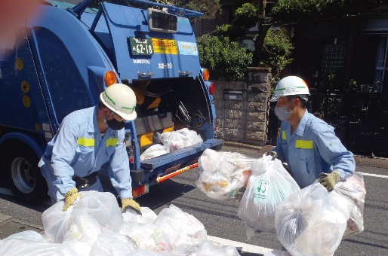
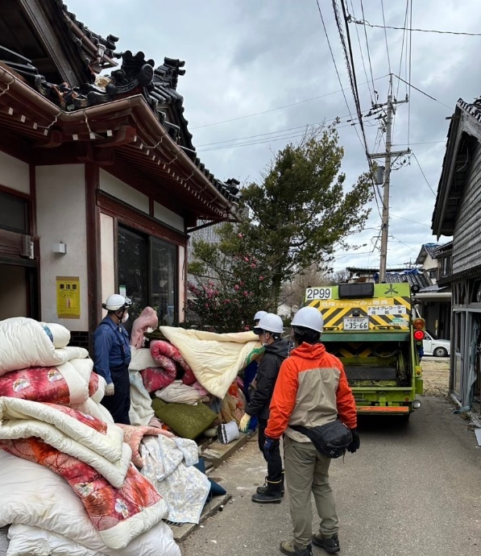
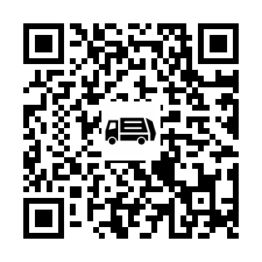
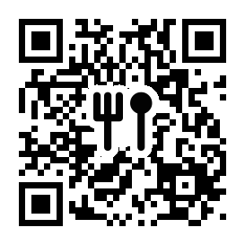
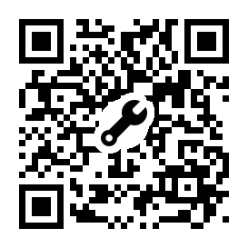
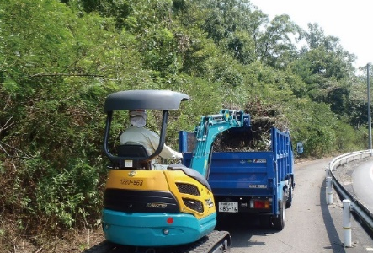
私たちのお仕事
公衆衛生を守る
清 掃
清掃事業がストップした場合、
地域の衛生状態が保てなくなり、
日常生活に大きな影響を与えます。
当たり前の生活を守るため、
安定的なサービスの提供に努めています。
～身近なところで住民を支えています～
私たち現業職員は、ごみの収集、学校や保育所の給食調理、道路や公園の維持管理などの業務を担っています。
安全で安心した生活を送るために、それぞれの現場で
必要とされる地域公共サービスを安定的に提供しています。
子どもの食生活を守る
給 食
給食で生命をつなぐ子どもが、
増えていることから、
休校中の昼食提供にむけ取り組んでいます。
食育をはじめとした、子どもに寄り添った
政策を提案しています。
いつでも安全で安心な暮らしを
公共サービスがストップすることは、住民生活に大きな影響を与えます。
そのため、平常時をはじめ、
災害時では、迅速に対応することで、住民や地域を守ります。
用 務
子どもの笑顔を守る
学校は子どもにとってかけがえのない場所。
その大切な場所を守り続けるため、
教室や施設の環境整備を行っています。
「安全・安心な学校生活を」の合言葉に
楽しく過ごせる学校をめざしています。
【各現場で働いている人の思いを動画で紹介】
住民の安全を守る
道路・公園
道路や公園は、いつでも住民が
安全に利用できることが重要です。
災害時では迅速な復旧することが必要です。
そのため、施設などの点検をはじめ、
日常からの維持管理に努めています。
ありったけの現場力
で検索
能登半島地震では「現場力」を発揮
私たちは、住民の未来に貢献できる公共サービスをめざしています

